Slide 1
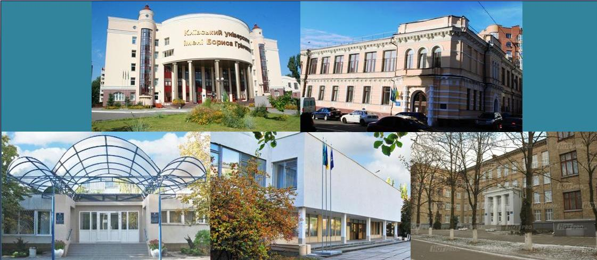
ЗВІТНО-ВИБОРНА КОНФЕРЕНЦІЯ
СТУДЕНТІВ КИЇВСЬКОГО УНІВЕРСИТЕТУ
ІМЕНІ БОРИСА ГРІНЧЕНКА

Slide 2
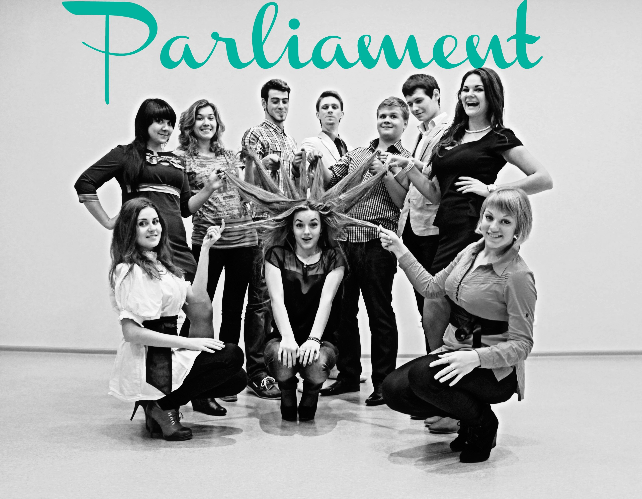

Slide 3

ЗВІТНО-ВИБОРНА КОНФЕРЕНЦІЯ СТУДЕНТІВ
КИЇВСЬКОГО УНІВЕРСИТЕТУ ІМЕНІ БОРИСА ГРІНЧЕНКА
ПОРЯДОК ДЕННИЙ
Про внесення змін до Положення про Студентське самоврядування в Київському університеті імені Бориса Грінченка (С. Маляр, секретар СП)
Звіт президента Студентського парламенту за 2012-2013 н.р. (А.Григорук)
Нагородження за підсумками роботи впродовж 2012-2013 н.р. членів Студентського парламенту (Т.Ю. Бєлофастова)
Обрання нового складу Студентського парламенту Університету.
Обрання президента Студентського парламенту на 2013-2014 н.р. (шляхом відкритого голосування).

Slide 4
Про внесення змін до Положення про Студентське самоврядування в Київському університеті імені Бориса Грінченка
С. Маляр, секретар СП

Slide 5
ЗВІТ ПРЕЗИДЕНТА СТУДЕНТСЬКОГО ПАРЛАМЕНТУ ЗА 2012-2013 Н.Р.
А.О. Григорук, Президент СП

Slide 6
Звіт президента Студентського парламенту за 2012-2013 н.р.
СТРУКТУРА СТУДЕНТСЬКОГО ПАРЛАМЕНТУ
Голова Парламенту
Заступник Голови
Департамент культури, здоров'я та спорту
Департамент міжнародної співпраці та зв'язків з громадськістю
Заступник Голови
Департаменту правового захисту студентів
Департамент самовдосконалення та розвитку
Департамент соціальної роботи та волонтерського руху
Департамент фінансового забезпечення
Секретар

Slide 7
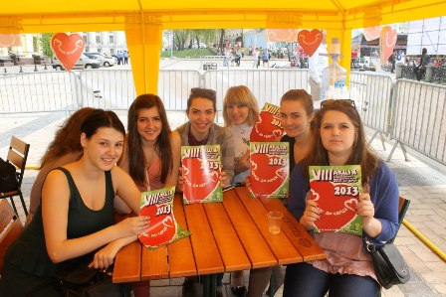
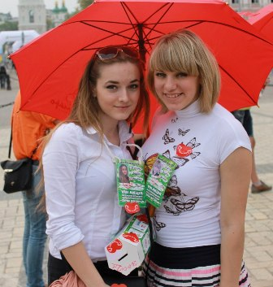
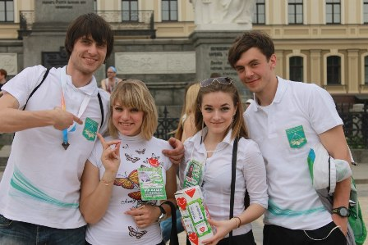
Звіт президента Студентського парламенту за 2012-2013 н.р.
СОЦІАЛЬНА РОБОТА ТА ВОЛОНТЕРСЬКИЙ РУХ
Акція “Аукціон побачень спільно з фондом “Серце до серця”
Співпраця з організацією “Цивілізація”

Slide 8
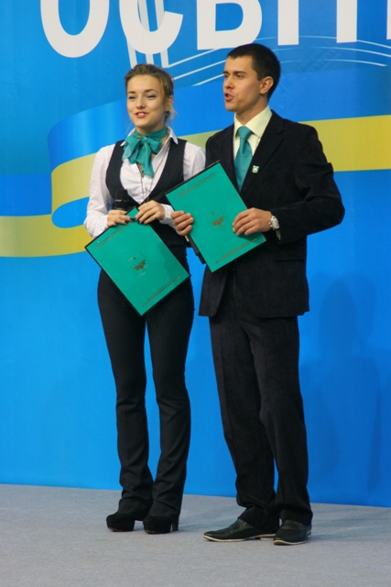
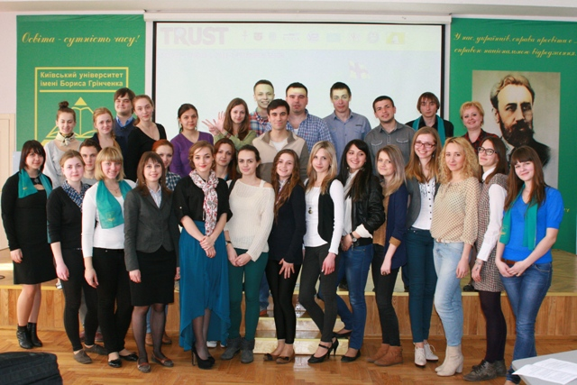
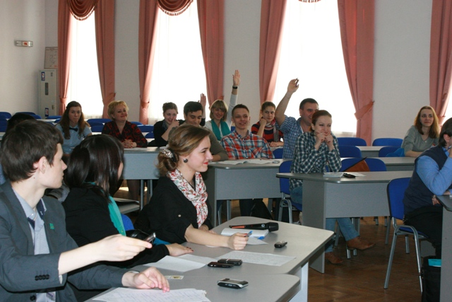
Звіт президента Студентського парламенту за 2012-2013 н.р.
ЗВ’ЯЗКИ З ГРОМАДСЬКІСТЮ ТА МІЖНАРОДНА СПІВПРАЦЯ
Участь у міжнародних освітніх виставках та зустрічах з абітурієнтами;
Участь у скайп-конференції з Регіною Роян;
Організація круглого столу “Лідери для Лідерів”
Участь у зустрічі з С. Ковальчуком;

Slide 9



Звіт президента Студентського парламенту за 2012-2013 н.р.
НЕФОРМАЛЬНИЙ ЛОГОТИП СТУДЕНТСЬКОГО ПАРЛАМЕНТУ

Slide 10
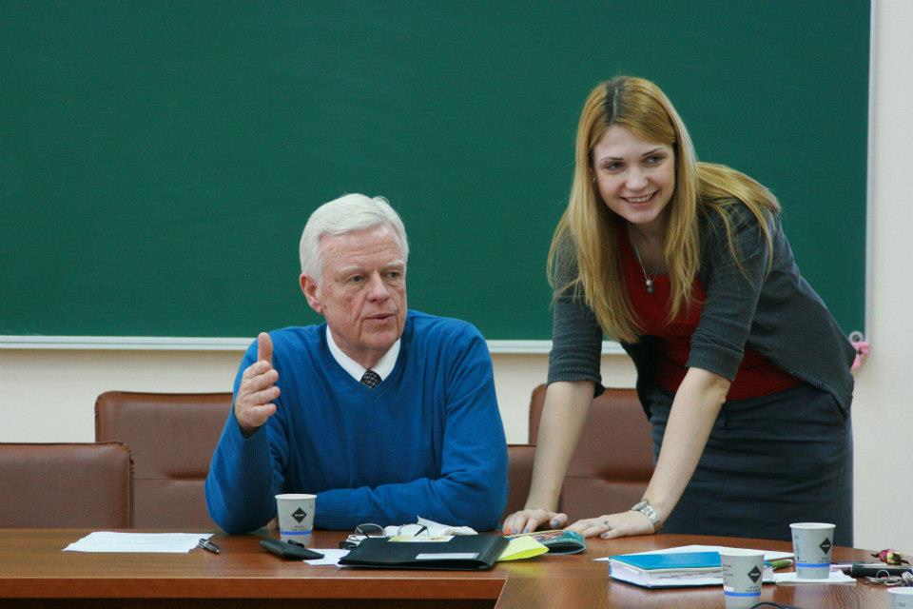
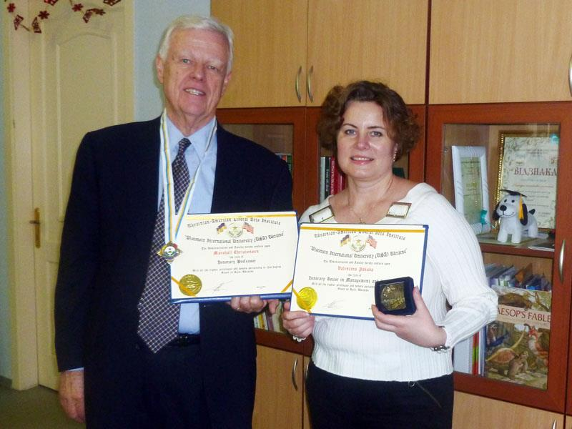
Звіт президента Студентського парламенту за 2012-2013 н.р.
УЧАСТЬ У ТРЕНІНГАХ ЛІДЕРСТВА З
МАРШАЛОМ КРІСТЕНСЕНОМ

Slide 11
Звіт президента Студентського парламенту за 2012-2013 н.р.
САМОВДОСКОНАЛЕННЯ ТА РОЗВИТОК
Організація тематичних вечорів дозвілля
Організація неформальної зустрічі студентів з адміністрацією

Slide 12
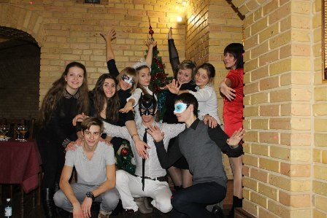
Звіт президента Студентського парламенту за 2012-2013 н.р.

Slide 13
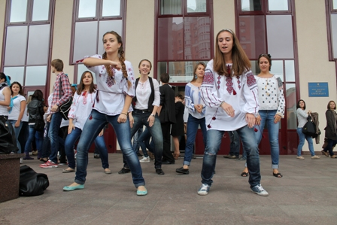

Slide 14
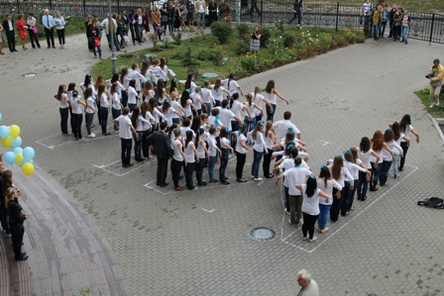

Slide 15
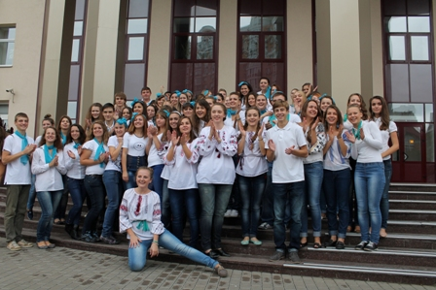

Slide 16
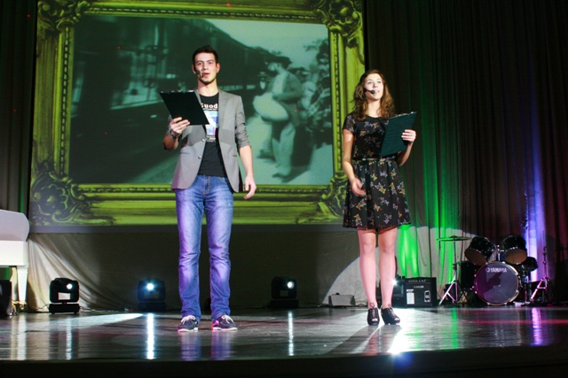

Slide 17
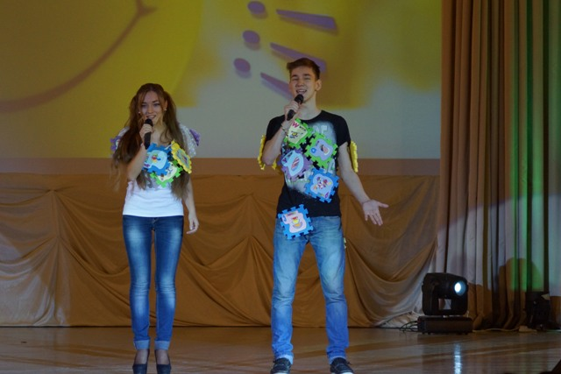

Slide 18
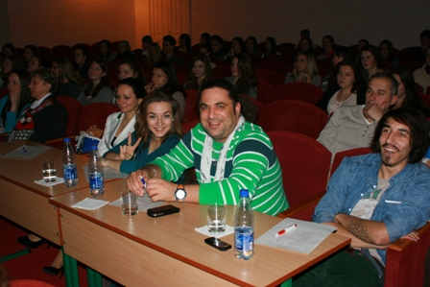

Slide 19
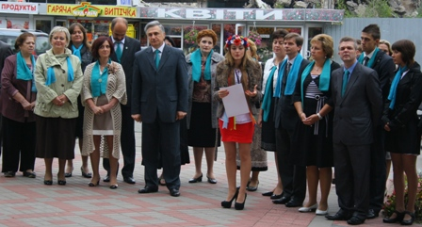

Slide 20


Slide 21
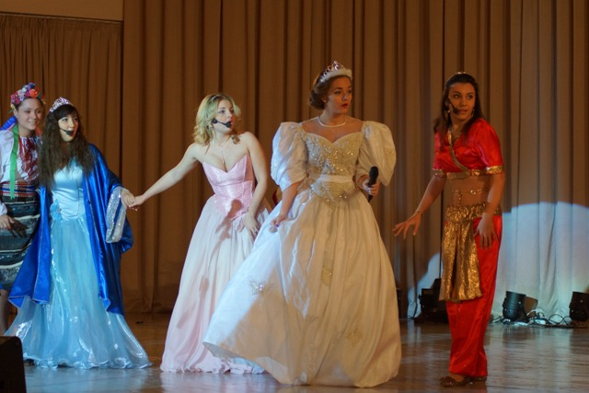

Slide 22
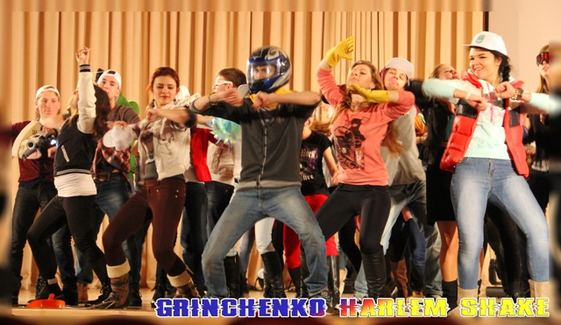

Slide 23
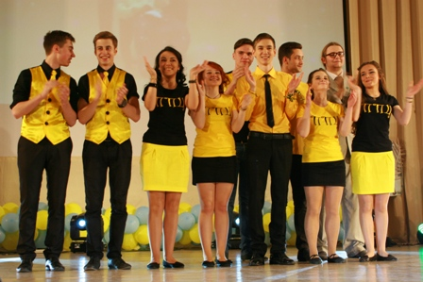

Slide 24
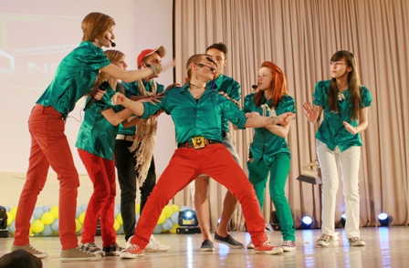

Slide 25
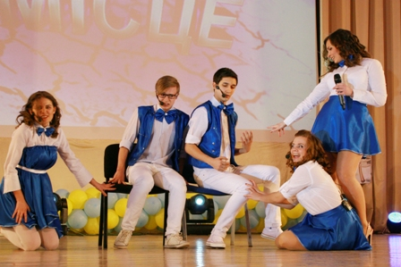

Slide 26
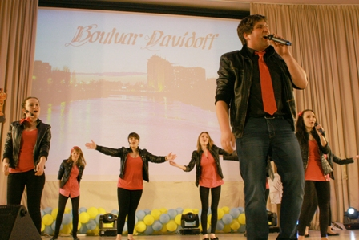

Slide 27
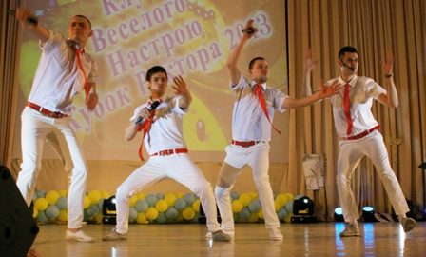

Slide 28
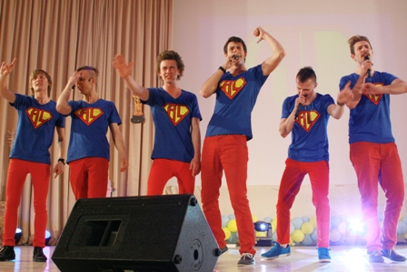

Slide 29
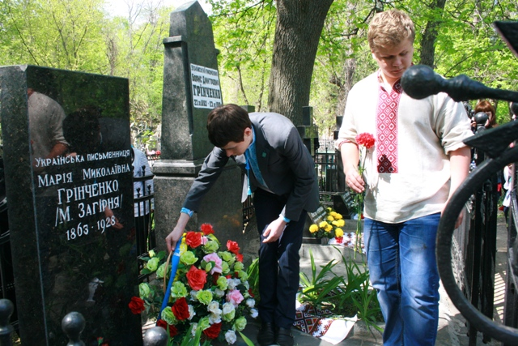

Slide 30


Slide 31
Звіт президента Студентського парламенту за 2012-2013 н.р.
ОСНОВНІ ПРОБЛЕМНІ ПИТАННЯ
ТА ШЛЯХИ ЇХ РОЗВЯЗАННЯ
Різний навчальний графік; відстань між корпусами
Частково недостатнє фінансування;
Активність членів парламенту не на достатньо високому рівні.
Різний навчальний графік; відстань між корпусами
Частково недостатнє фінансування;
Активність членів парламенту не на достатньо високому рівні.
Розвивиток навичок саморганізованості та пунктуальності;
Складання кошторису на наступний рік;
Більш відповідальне ставлення до своїх обов’язків.

Slide 32
Дякую за увагу!

Slide 33
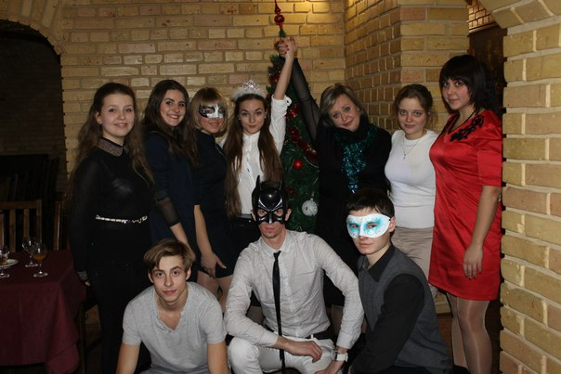

Slide 34
Про обрання нового складу Студентського парламенту на 2013-2014 н.р.

Slide 35
ПРОГРАМА КАНДИДАТА НА ПОСАДУ ПРЕЗИДЕНТА СТУДЕНТСКЬОГО ПАРЛАМЕНТУ
А. ГРИГОРУК

Slide 36
Програма кандидата на посаду президента Студентського парламенту А. Григорук
Основоположні завдання
Розробка візії парламенту
Створення місії парламенту
Визначення основних цінностей парламенту

Slide 37
Програма кандидата на посаду президента Студентського парламенту А. Григорук
ПРАВОВИЙ ЗАХИСТ СТУДЕНТІВ
Створення форуму для студентів
Розміщення інформаційної сторінки на сайті університету та у соціальних мережах

Slide 38
Програма кандидата на посаду президента Студентського парламенту А. Григорук
Соціальна робота та волонтерський рух
Продовження співпраці з фондом “Серце до серце” та організацією “Цивілізація”
Проведення “Ярмарку щастя”

Slide 39
Програма кандидата на посаду президента Студентського парламенту А. Григорук
ЗВ’ЯЗКИ З ГРОМАДСЬКІСТЮ ТА МІЖНАРОДНА СПІВПРАЦЯ
Проведення круглого столу з актуальних питань самоврядування
Продовжити співпрацю зі студентськими організаціями
Виступити співорганізаторами проекту Київський форум
Започаткувати міжуніверситетський вокальний конкурс UNIVISION

Slide 40
Програма кандидата на посаду президента Студентського парламенту А. Григорук
САМОВДОСКОНАЛЕННЯ ТА РОЗВИТОК
Участь у тренінгах лідерства Маршала Крістенсена
Співпраця з НМЦ розвитку культури лідерства
Продовження проведення неформальних зустрічей з адміністрацією
Проведення вечорів дозвілля

Slide 41
Програма кандидата на посаду президента Студентського парламенту А. Григорук
Культура,
здоров'я та спорт
Співорганізація шоу першокурсників “Ось ми які!”
Проведення шоу талантів “За кадром”
Співорганізація фестивалю команд КВН на кубок ректора
Проведення інтелектуального конкурсу краси
Організація флеш-мобу до дня Києва

Slide 42
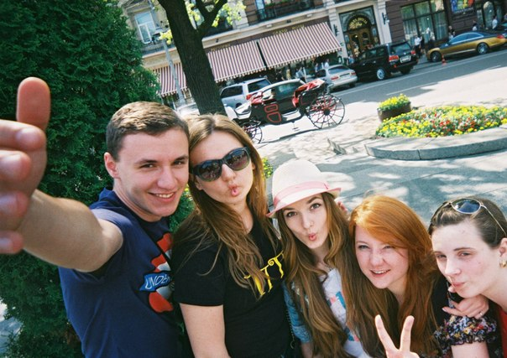
Дякую за увагу!

